Slide 1
TFIDF Parallel Computation
朱巧娟 0656710
賴劭芊 0656056
黃慎航 0656109

Slide 2
Outline
Motivation
Environment
TFIDF Introduction
Python
C++
Evaluation
Related Work
Contributions of each member
Conclusion

Slide 3
Motivation
Natural Language Processing
Very Long Time
Data Independence
Notes:
大量的字串比對

Slide 4
Environment
Intel® Core™ i7-3770 CPU @ 3.40GHz
4 Cores 8 Threads
Notes:
hyper threading

Slide 5



TFIDF Introduction
TF: term frequency
A word appears in a document
IDF: inverse document frequency
How many times a word appears in different document
TFIDF: TF * IDF

Slide 6
TFIDF test data
Cornell Movie--Dialogs Corpus
document -> sentence
304713 sentences
296 words to compute

Slide 7
apple
banana
cat
dog
apple
banana
cat
dog
Log X
I ate an apple today.
My mom told...
I have an apple. The docter says an apple a day...

Slide 8
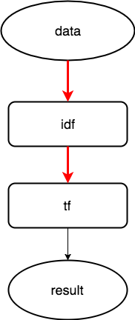
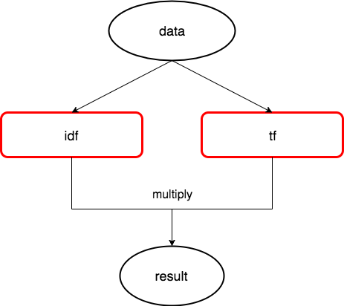
Architecture
Execution Time：idf >> tf
data parallelism
Notes:
我們考慮了 task parallelism 和 data parallelism 兩種平行方式
在 task parallelism 中，IDF 和 TF 的計算是獨立的，但是經過執行後發現 IDF 的工作量 >> TF 的工作量，因此不適合task parallelism
而data parallelism 中，每個 input 都是互相獨立的，所以可以針對 data 進行 parallelism

Slide 9
Python threading v.s multiprocessing
Global Interpreter Lock (GIL)： a mutex that protects access to Python objects, preventing multiple threads from executing Python bytecodes at once.
Solution：multiprocessing
Notes:
GIL 是 Global Interpreter Lock 的縮寫。它是 CPython 實作上出現的一個 lock，每個 thread 都需要拿到 GIL 之後才能執行，所以不管怎麼樣就算我們開了很多 thread ，他們也只能交替執行，無法有效利用多個core
為了避開GIL的影響我們選擇用multiprocessing的方式來加速我們的程式

Slide 10
Python threading v.s multiprocessing
Process
Processes have more overhead than threads as opening and closing processes takes more time
Sharing information between processes is slower than sharing between threads as processes do not share memory space.
Thread
Threads are like mini-processes that live inside a process
They share memory space and efficiently read and write to the same variables
Notes:
Process是由Program所產生的執行個體，而thread則是包含在process裡面
不同process有不同memory space，而同一個process底下的thread則共享同一個memory space，所以process之間的溝通並不容易
而且建立一個process會比thread產生更多overhead，因此會花較多時間
雖然process的overhead比thread要來得大但因為GIL的問題我們還是使用了multiprocessing來加速我們的程式，最後會有每種方法執行時間的圖表給大家參考

Slide 11
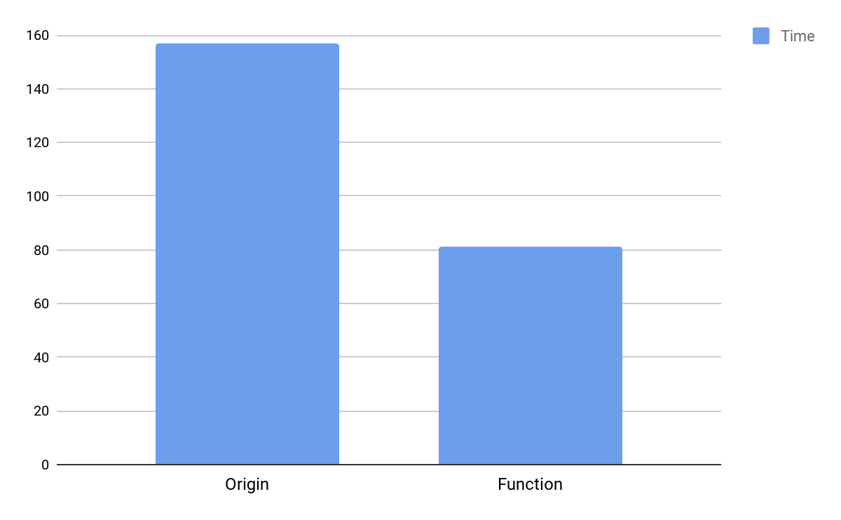
Problem solved
Execution Time：origin > thread
Bytecode is different
with function：LOAD_FAST/STORE_FAST
no function：LOAD_NAME/STORE_NAME
Notes:
再來要提一個我們寫thread版本時遇到的問題，照理來說我們把code改成thread版本執行速度不應該變快，但我們改完之後發現時間少了將近一半，後來發現似乎是因為我們thread版本要平行的部分有寫成function，而原始的code那部分沒有另外寫成function，造成產生的bytecode不一樣，實際去看了bytecode發現主要好像是差在load和store變數時，有使用function的時候是LOAD_FAST/STORE_FAST，沒使用的時候是LOAD_NAME/STORE_NAME，再加上我們那一段code的迴圈裡要跑的次數比較多讓LOAD_FAST/STORE_FAST的效益遠大過call function所需要負擔的overhead，所以用了function的執行時間就縮短很多了。
https://stackoverflow.com/questions/34713860/global-vs-local-namespace-performance-difference

Slide 12
C++ original
Convert python code to C++ code
Python costs 80 seconds
C++ only costs 39 seconds
Notes:
1 將python code 轉成 C++
2 未平行前執行 python 版本總時間需要80秒(轉成function)，但轉成C++後只需要39秒
接下來是針對C++進行平行

Slide 13
C++ Thread Support Library
Besides thread, there are some useful tools in thread support library
Future
async() & future<>
Notes:
1 在C++ thread support library 中，除了thread外，還有其他有用的工具
2 在這裡選擇的是Future裡的async() 和future 這個物件

Slide 14
C++ Thread Support Library(cont’)
Compare Thread and Future
 | Thread | Future
call | thread() | async()
get return value | pass address | future<>
synchronize | join() | get()
Notes:
以下是thread和future的比較
1 在call function的部分 thread call 的是 thread() 而Future call 的是 async()
2 而return value的部分，因為thread不能回傳東西，所以必須透過傳址的方式得到想要的output，而future中return會包在future物件中回傳
3 synchronize的部分，thread需要透過join()等待thread執行完畢，而future在呼叫get()取得return的同時就會順便確定thread執行完畢

Slide 15
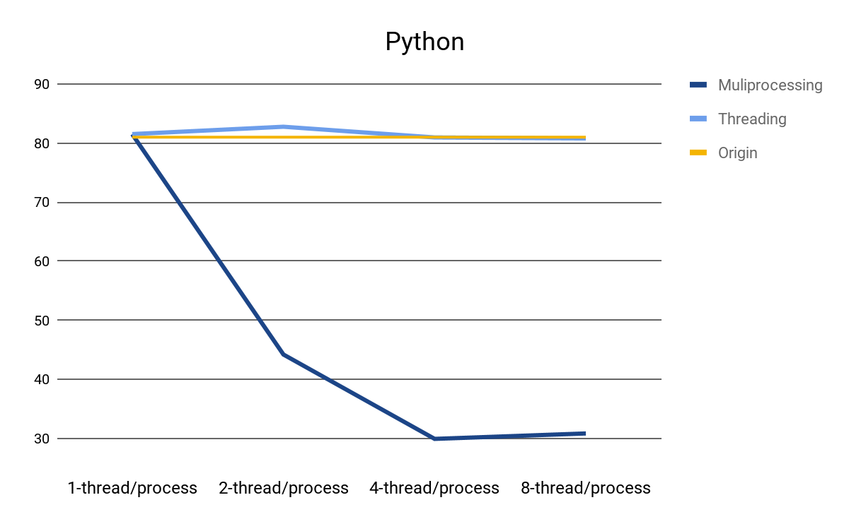
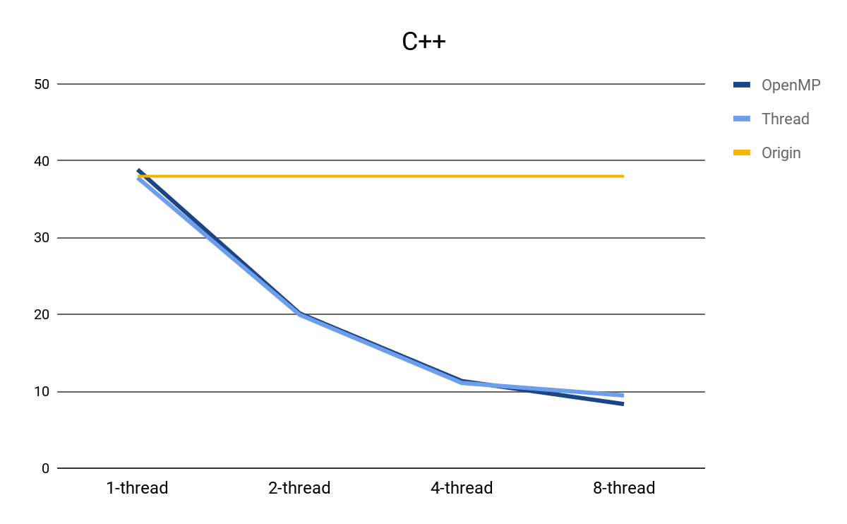
Evaluation
Notes:
python的multiprocessing時間隨著process多而下降 但是到8個process時 由於core只有4個 沒辦法更快甚至會有多餘的Overhead
python thread 因為Global Interpreter Lock的關西 無法加速
C++ 原始大概在40秒附近 OpenMP和thread的曲線也符合預期

Slide 16
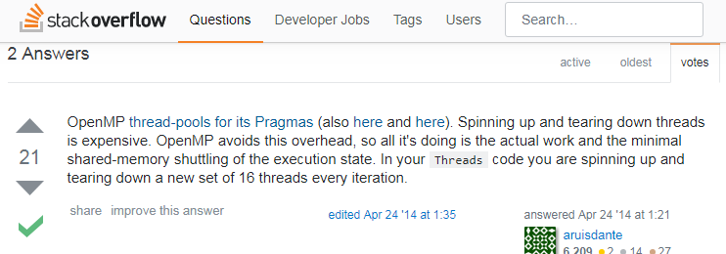
OpenMP Issue
id = omp_get_thread_num(); nthrds = omp_get_num_threads():
Thread Num = 1
Thread Pool
https://stackoverflow.com/questions/23258037/openmp-vs-c11-threads
Notes:
值得注意的是，
thread數目等於1 omp多做這兩行
在thread數目等於8時，thread的時間會比openmp久
這跟我們之前學到low high的理解不太依樣

Slide 17
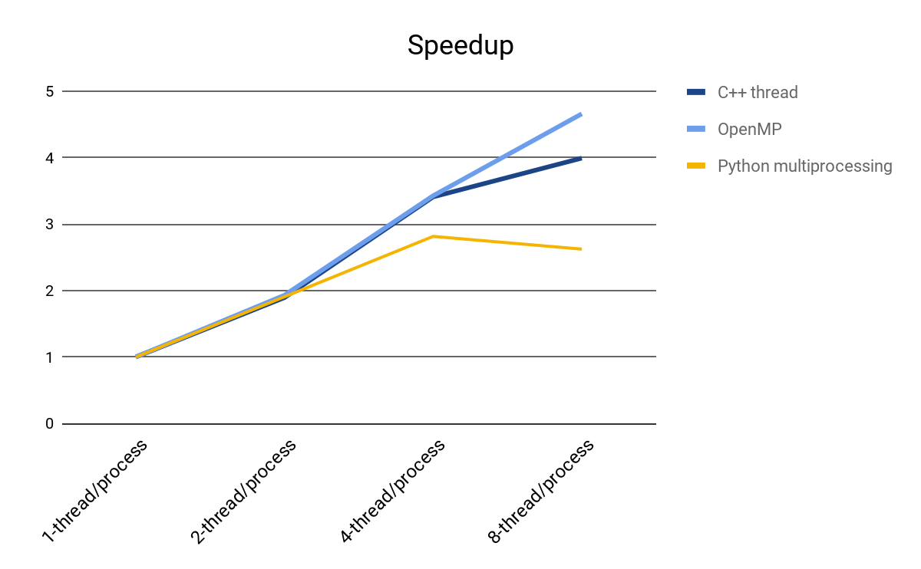
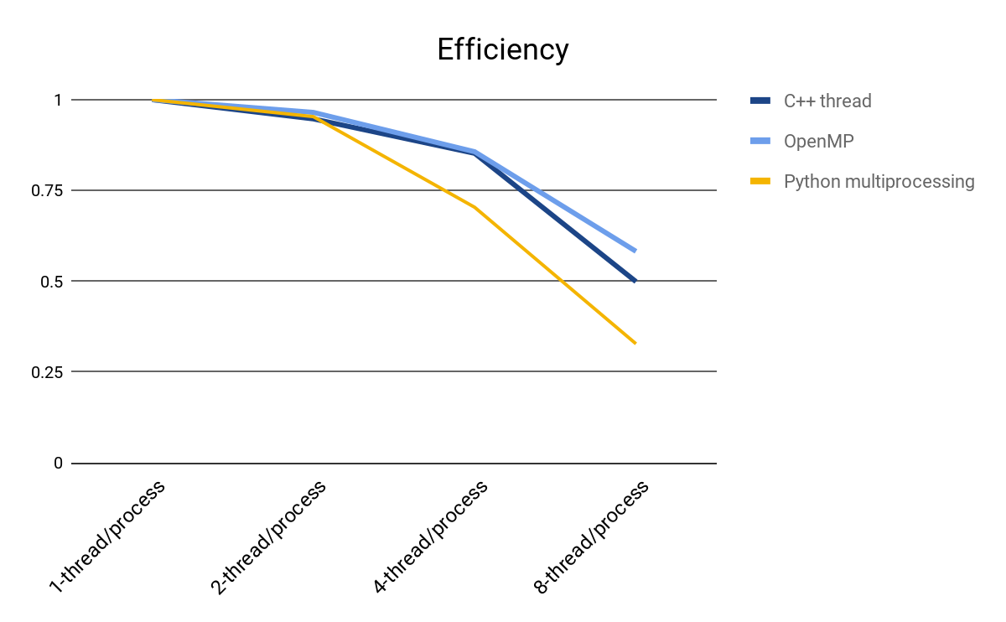
Evaluation
Notes:
取三個有加速的方法來觀察他們的Speedup和efficiency
如剛剛講的mutiprocessing在8個process無法再加速
右邊的圖則可以看出在efficiency的部分 multiprocessing下降的幅度會較大 其原因我們推測是前面提到process和thread的差別

Slide 18
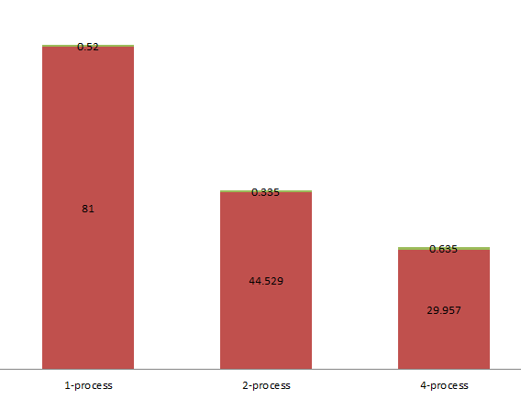
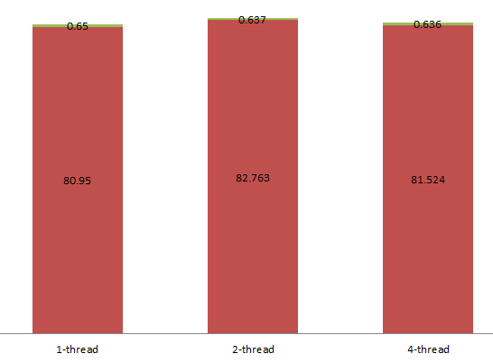
Evaluation
Python threading
Python multiprocessing
Notes:
接下來我們將有加速的部分和沒有加速的部分所花時間作成長條圖來觀察她們的關係

Slide 19
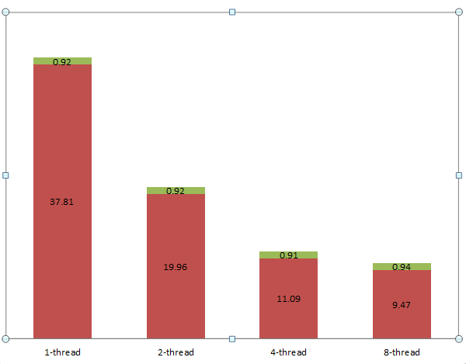
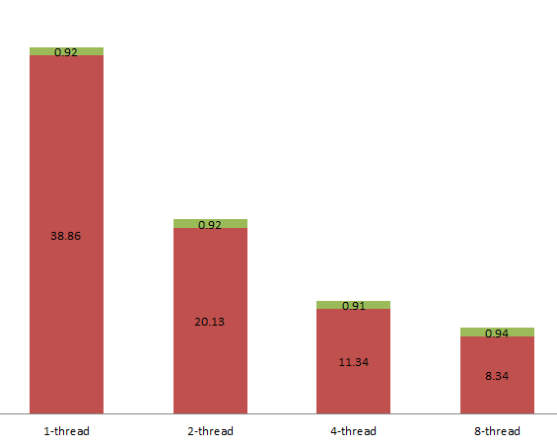
Evaluation
C++ thread
C++ OpenMP
Notes:
如我們一開始所說可以看到計算idf所花時間占整個部分超過90%
都可以看到綠色的部分沒有太大的差異然而紅色有加速的部分有預期的減少

Slide 20
Related Work
python
https://stackoverflow.com/questions/34713860/global-vs-local-namespace-performance-difference
C++ thread
http://www.cplusplus.com/reference/future/future/
openmp
https://software.intel.com/en-us/articles/choosing-between-openmp-and-explicit-threading-methods
http://forum.openmp.org/forum/viewtopic.php?f=3&t=136
https://stackoverflow.com/questions/23258037/openmp-vs-c11-threads

Slide 21
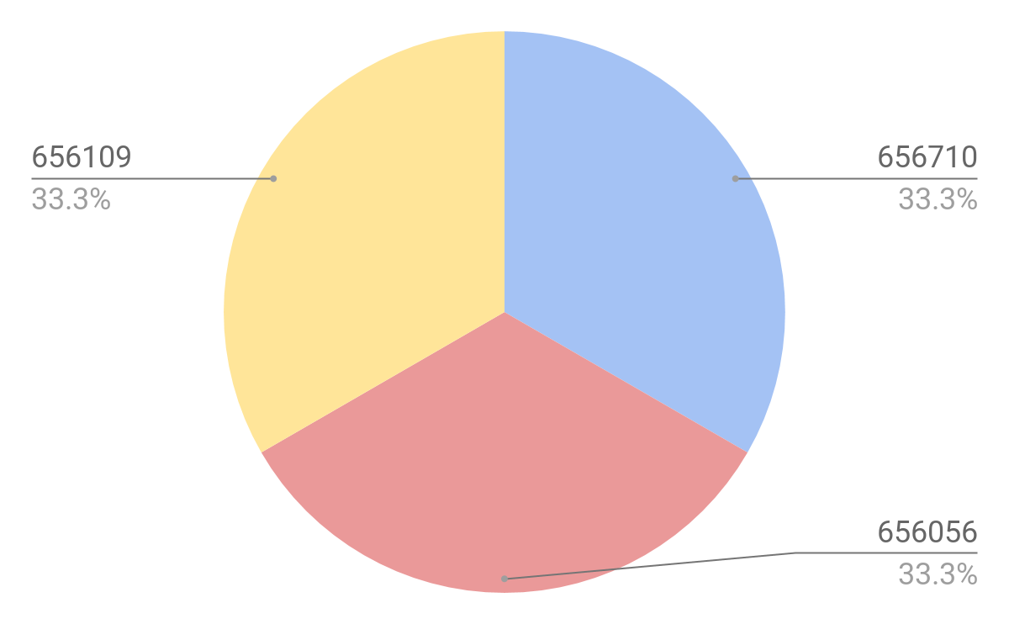
Contributions
0656056
python thread
python multiprocessing
0656109
original python code
OpenMP
0656710
python to C++
C++ thread
Together
experiment/evaluation/report

Slide 22
Conclusion
Speed up TFIDF
Python vs. C++
High Level Language vs. Low Level Language

